Slide 1



TRƯỜNG TIỂU HỌC HÒA NGHĨA
CHÀO MỪNG
QUÝ THẦY, CÔ GIÁO VỀ DỰ GIỜ THĂM LỚP
Môn: Tiếng Việt - Lớp 2A
Giáo viên: Nguyễn Thị Mai Lan

Slide 2
BÀI 27
Mẹ
(Tiết 4)

Slide 3
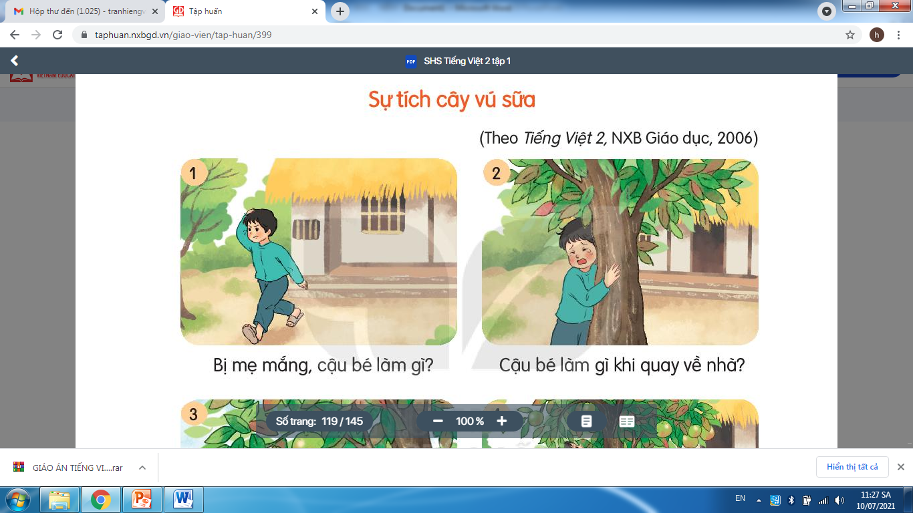
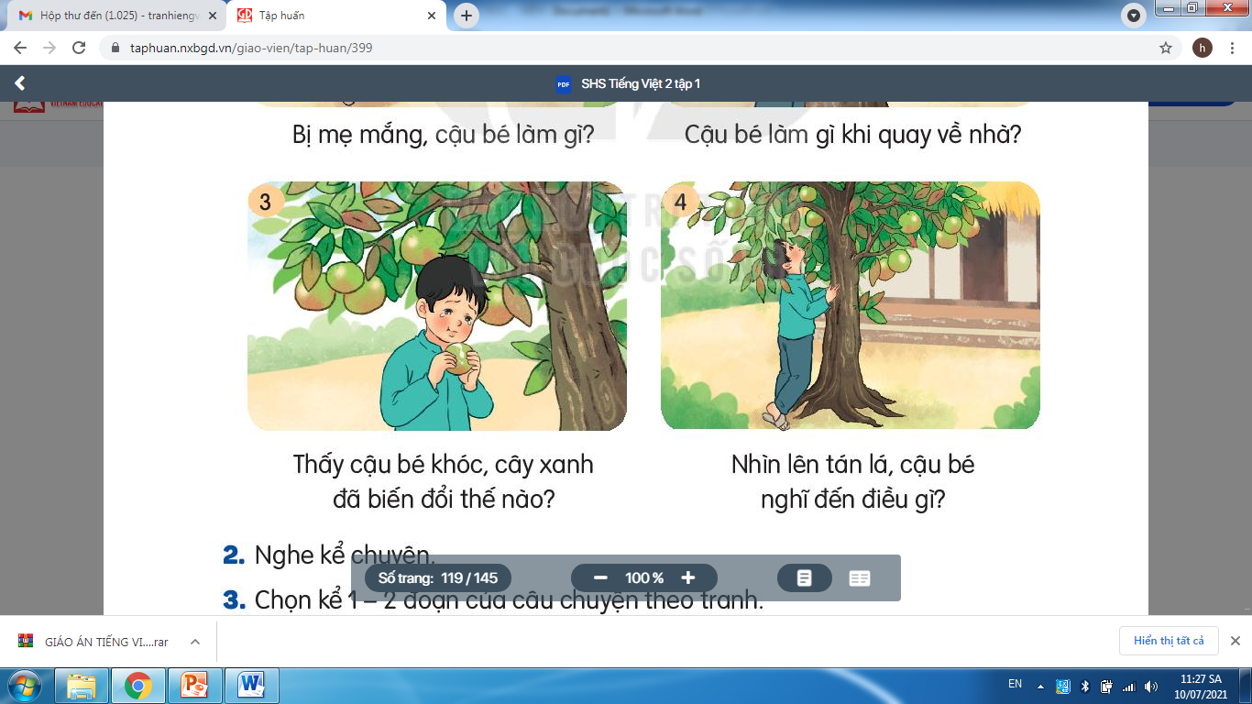
1. Dựa vào câu hỏi gợi ý, đoán nội dung của từng tranh:
Cậu bé quay về nhà, ôm cây khóc lóc.
Cậu bé bị mắng và bỏ đi.
Cậu bé nhìn lên tán cây và suy nghĩ.
Cây xanh ra quả và cậu bé lấy quả ăn.

Slide 4
2. Chọn kể 1-2 đoạn của câu chuyện theo tranh

